Slide 1


DIGITÁLNÍ UČEBNÍ MATERIÁL
Číslo projektu | CZ.1.07/1.5.00/34.0969
Název školy | Gymnázium Česká a Olympijských nadějí, České Budějovice, Česká 64
Název materiálu | VY_32_INOVACE_VV_4_KR_6_PAMATKY_CESKYCH_BUDEJOVIC_A_BLIZKEHO_OKOLI
Autor | Věra Krhounková
Tematický okruh | Wortnerův dům
Ročník | 4.
Datum tvorby | 28. 2. 2014
Anotace | Výukový materiál seznamuje se stavebním slohem a historickým vývojem budovy
Metodický pokyn | Prezentace je určena pro práci v seminářích. Možnost použít jako motivaci k dalšímu studiu nebo pro práci v terénu
Pokud není uvedeno jinak, použitý materiál je z vlastních zdrojů autora

Slide 2
Wortnerův dům ulice U Černé věže, čp. 343/22
Goticko renesanční měšťanský dům
Dnes slouží výstavním účelům / AJG na Hluboké/

Slide 3
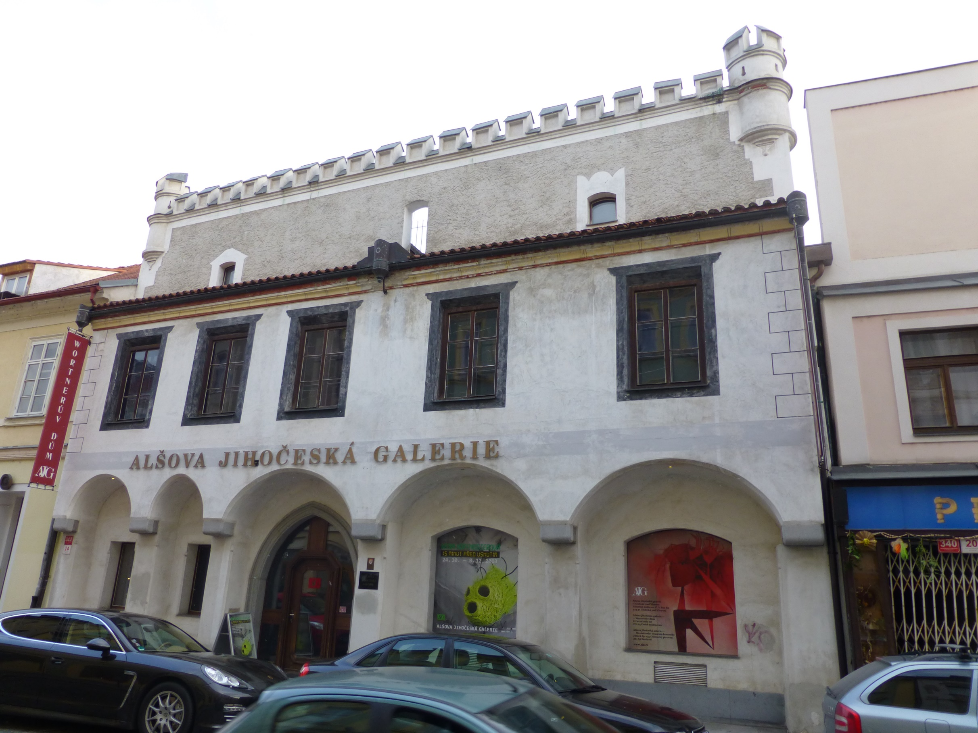

Slide 4
Historie domu
Původní gotický dům byl přestavěn v 1.polovině 16.století, barokní úpravy interiéru pocházejí z pozdější doby
Z původního židovského majitele přešel dům v následku pogromů na Židy počátkem 16.stol. na křesťanské majitele/ ulice U Černé věže byla vyhrazena pro židovské obyvatele/
Roku 1544 získal dům Jan Kornauer, přikoupil sousední parcelu a zahájil rozsáhlou přestavbu/ dům patřil k nejvýstavnějším ve městě/
Od roku 1860 patřil dům rodině Wortnerů. Nový majitel zřídil v přízemí výčep lihovin a prodejní prostory.

Slide 5
Popis budovy
Jednopatrový dům / první patro předsunuto na kamenných krakorcích
Atika s cimbuřím a okrouhlými věžičkami na nárožích s dekorativními střílnami zakrývá pultové střechy / iluzivnost oblíbená v renesanci- atika zakrývá střechu a vytváří iluzi dalšího neexistujícího patra/
Portál je tvořen lomeným obloukem
Prostory v přízemí mají valenou klenbu zdobenou hřebínkovým pásem
Další místnost je dvoulodní s křížovou hřebínkovou klenbou na dvou pilířích

Slide 6
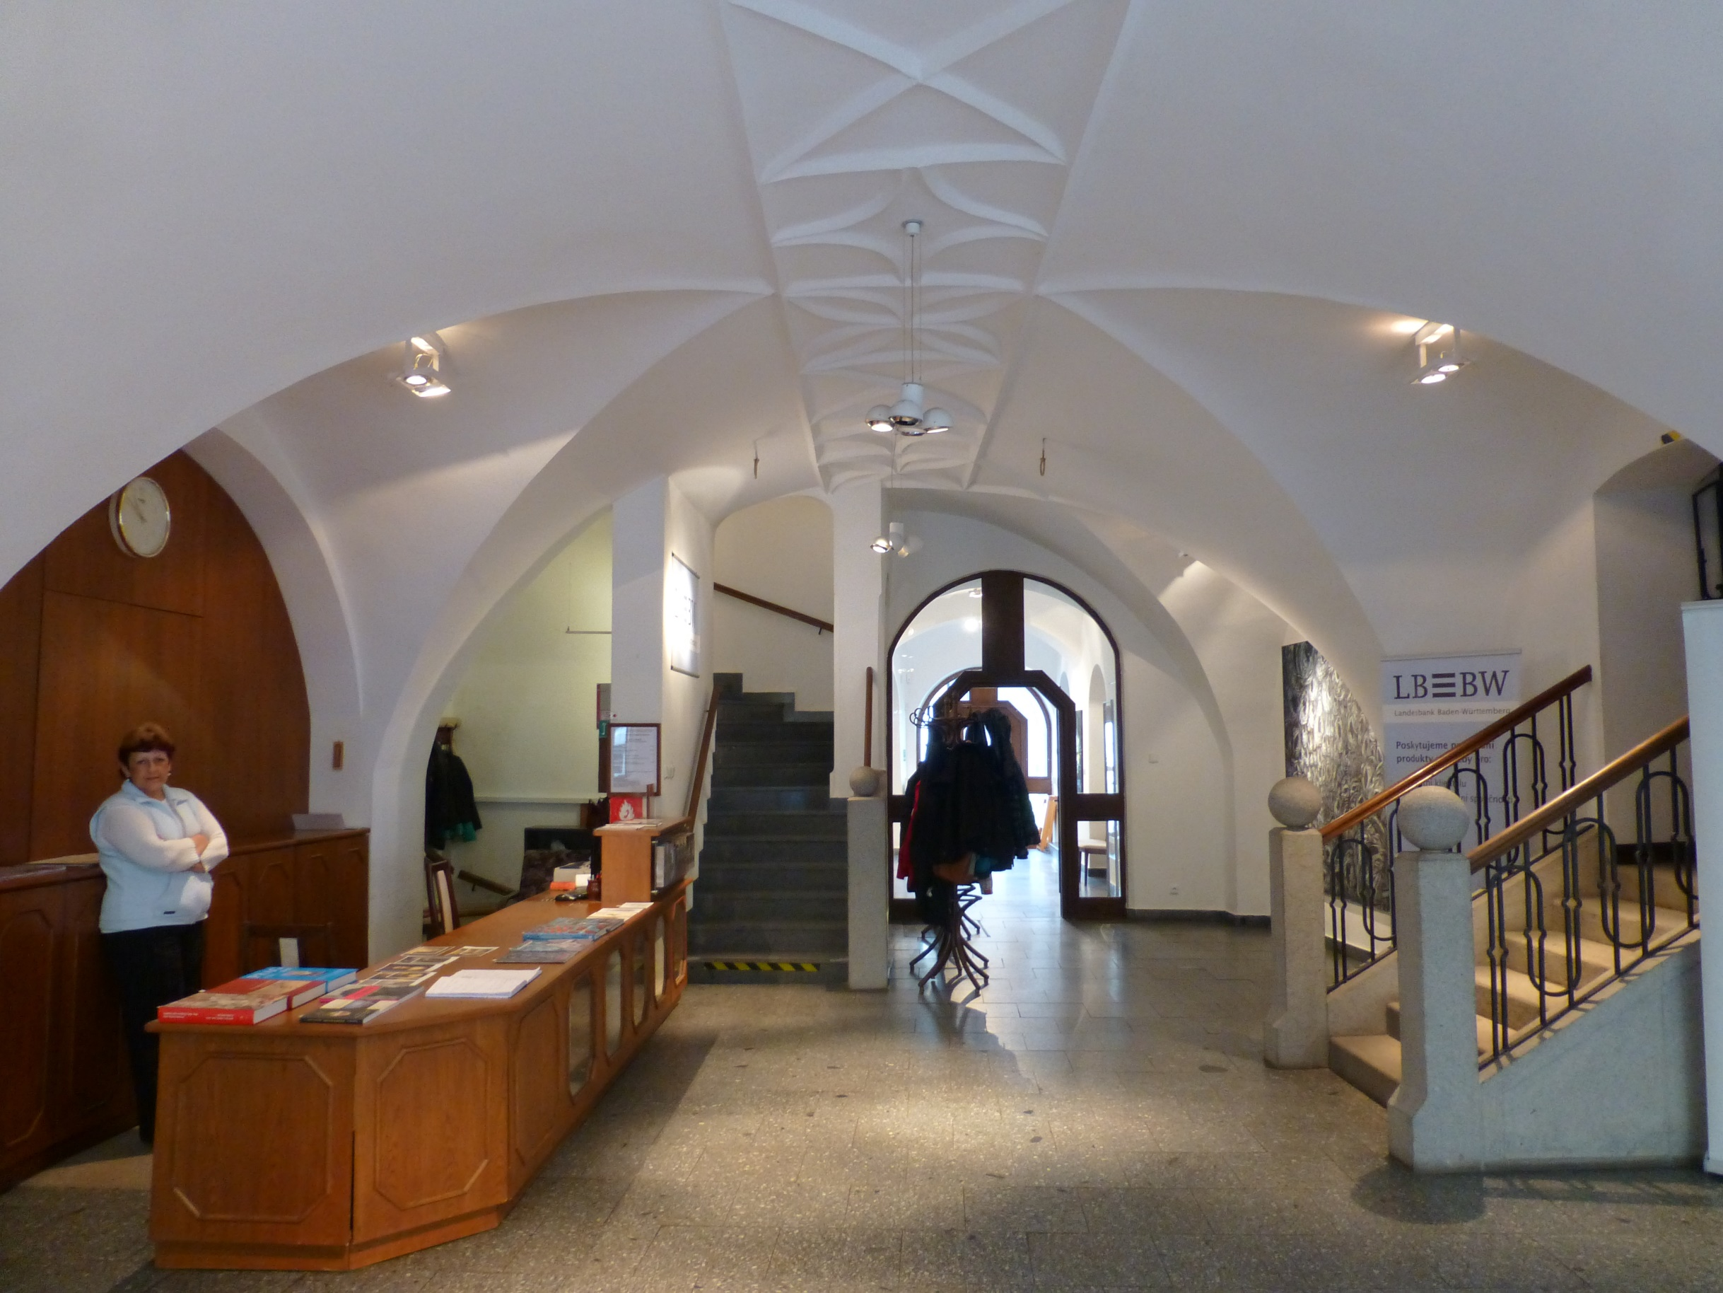

Slide 7
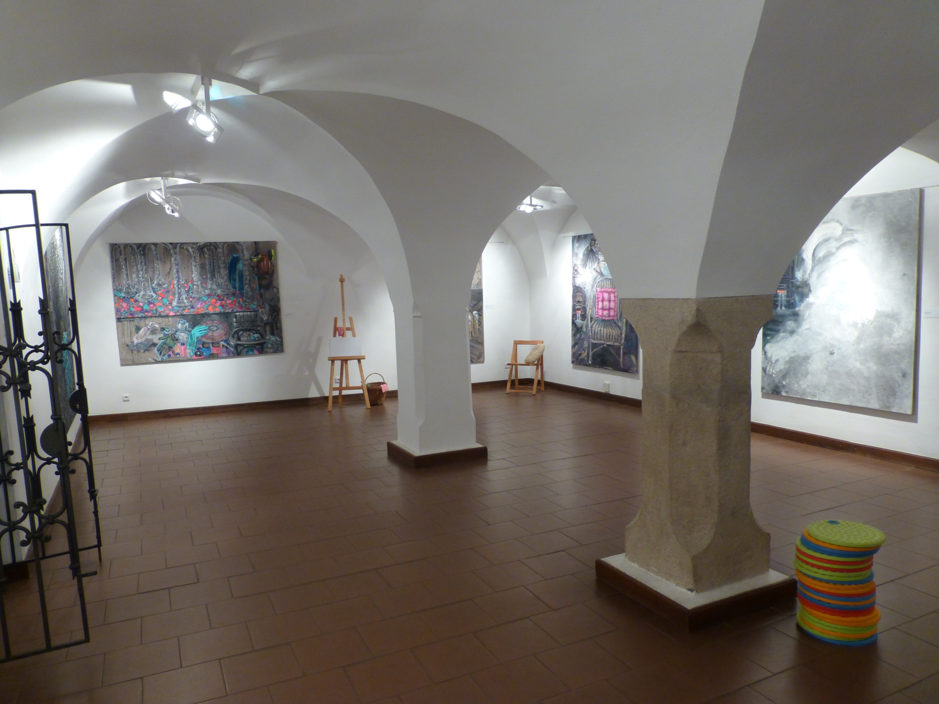

Slide 8
Popis budovy, prostory prvního patra
Klenba síně v prvním patře je zdobena dekorativními rozetami a sluncem s obličejovou maskou
Velká síň / s okny do ulice/ se může pochlubit částečně zachovaným záklopovým stropem
Pod domem nalezneme sklep klenutý na dva pilíře

Slide 9
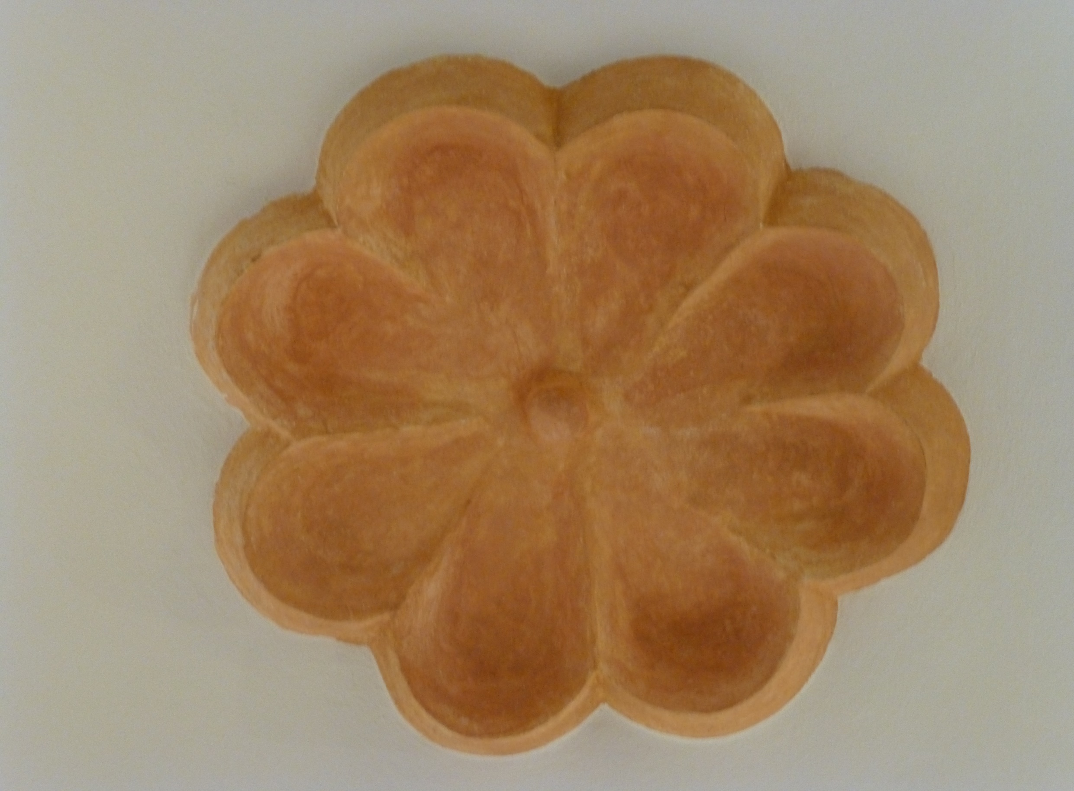

Slide 10
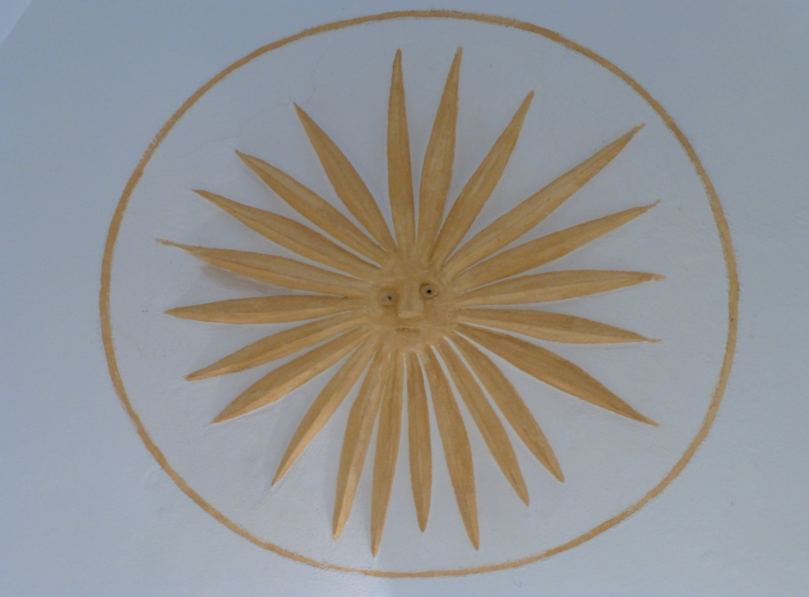

Slide 11
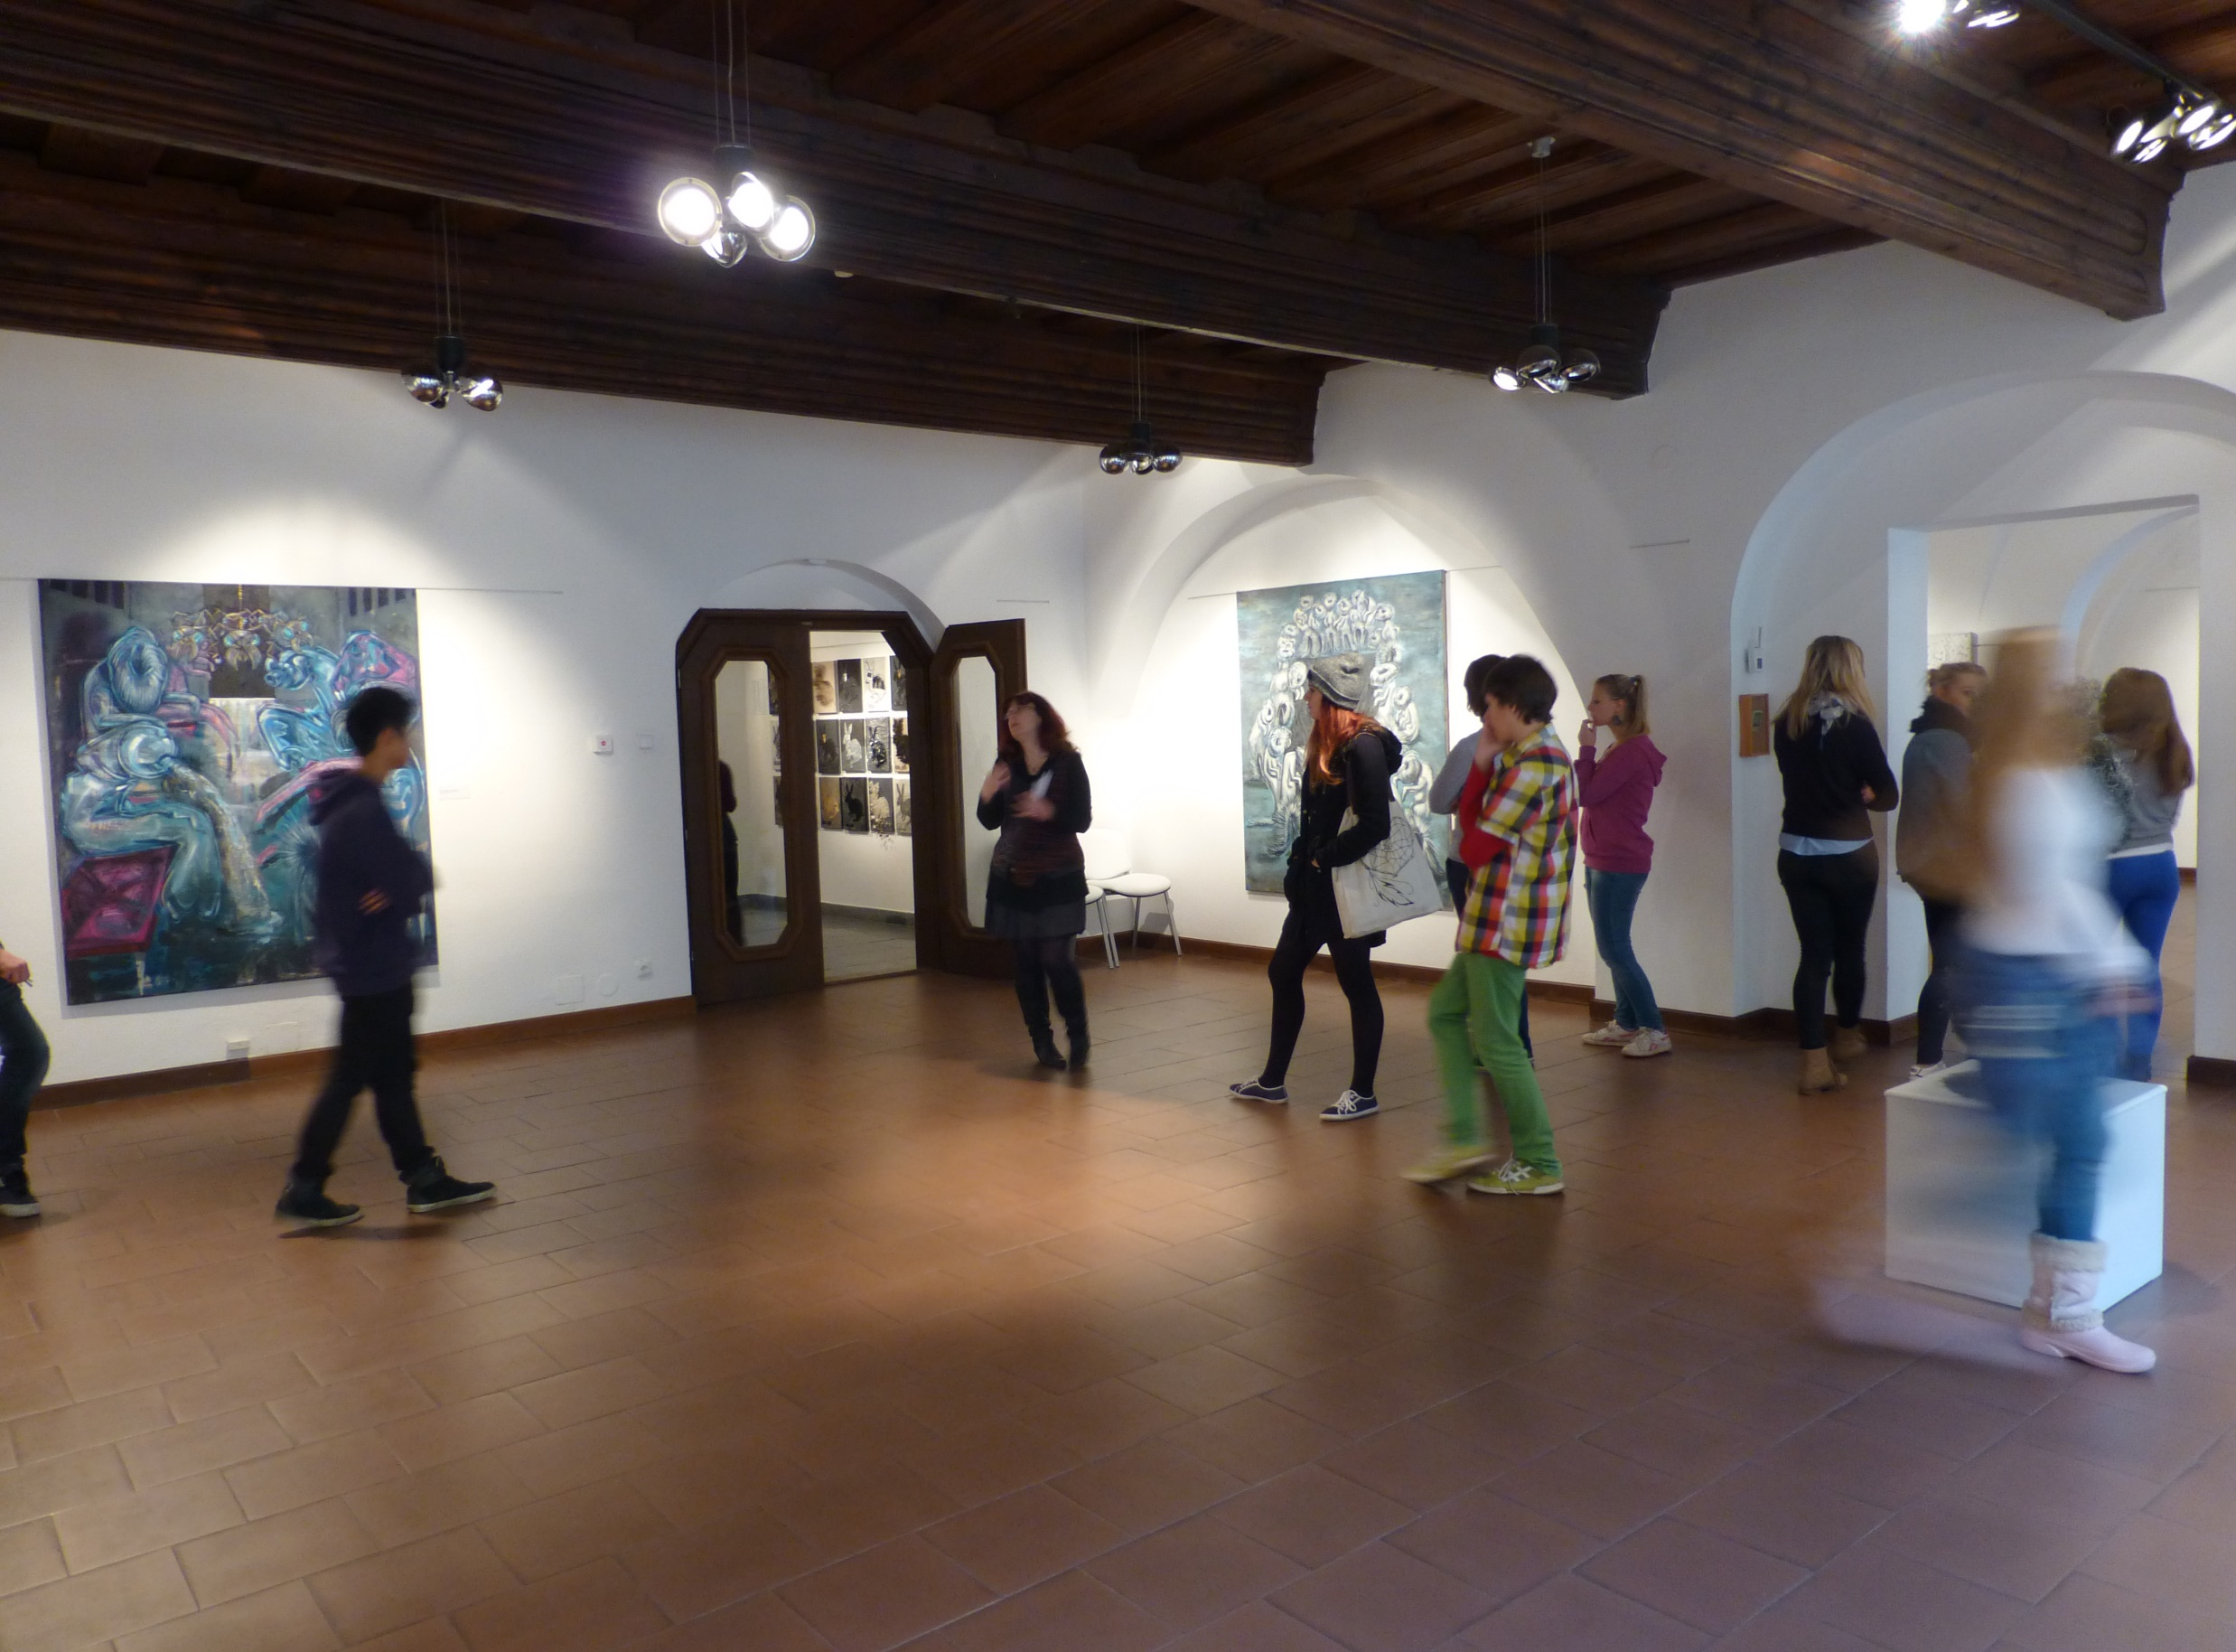

Slide 12
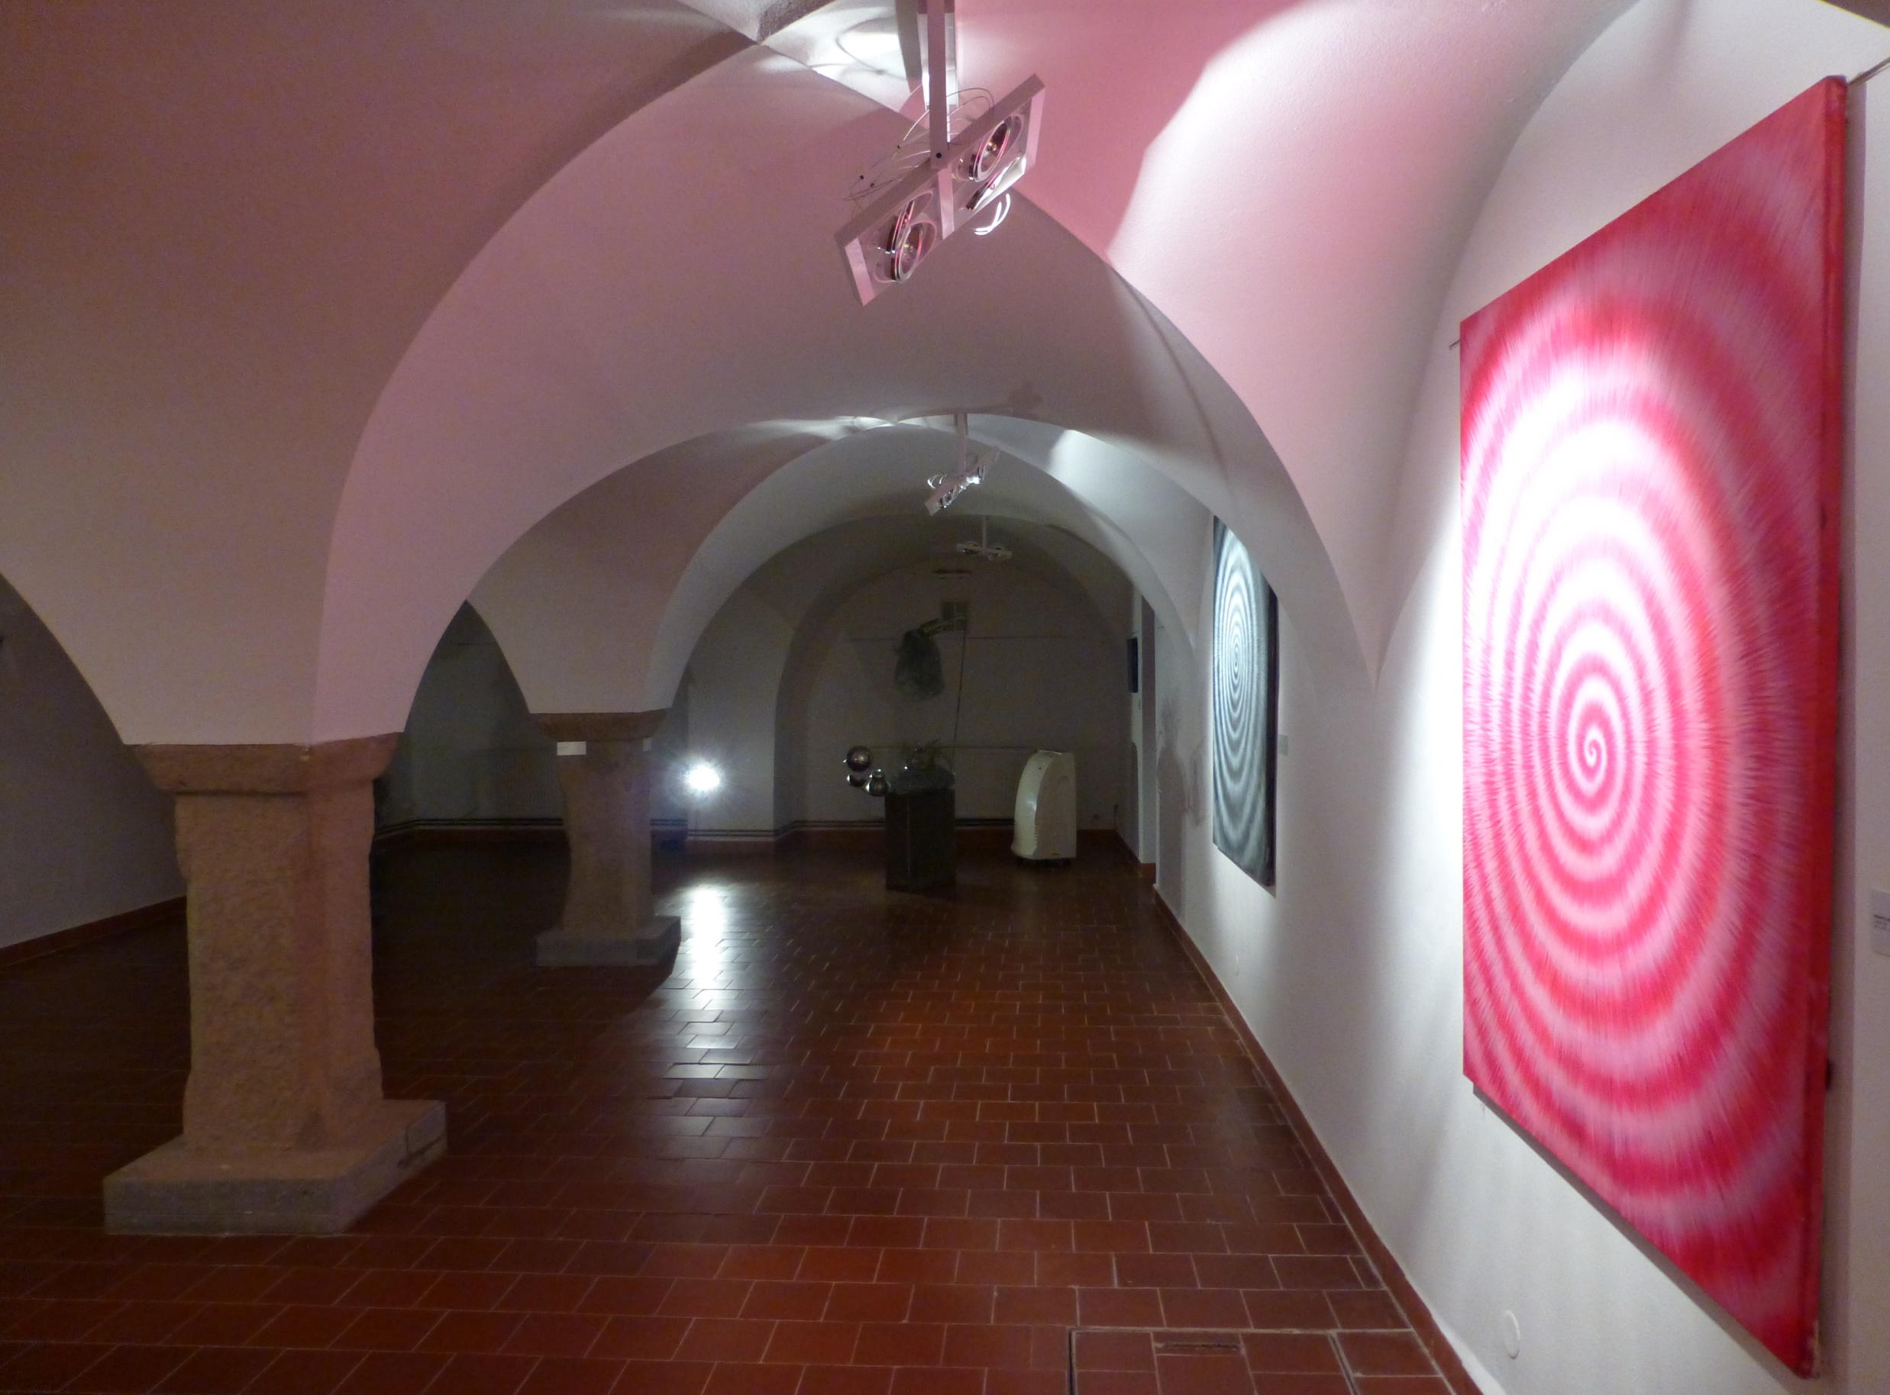

Slide 13
Wortnerův dům je cenným příkladem původní zástavby v ulici U Černé věže, která však v průběhu 16. století / s rostoucími nároky majetného měšťana na komfort bydlení/ byla renesančně přestavěna

Slide 14
Další budovy z období renesance v Českých Budějovicích
Zadní trakt Masných krámů
Kneislův dům
Solnice/ zbrojnice / Piaristické náměstí/
Renesanční domy na českobudějovickém náměstí Přemysla Otakara II.
Černá věž
Nádvoří radnice / fasáda z náměstí – barokně přestavěna/

Slide 15
Kontrolní otázky
1/ Jaké architektonické slohy se projevily v exteriéru a interiéru Wortnerova domu?
2/ V sousedství Wortnerova domu kdysi stála synagoga /židovské ghetto se nacházelo právě v ulici U Černé věže/. Našli bychom místo, kde synagoga stála?
3/ Kde budeme hledat atiku a k čemu sloužila?
4/ Navštívili jste některou z výstav ve Wortnerově domě? Kde je hlavní sídlo Alšovy jihočeské galerie a jakými sbírkami se tato galerie může pochlubit?

Slide 16
Zdroje:
NOVOTNÝ, Miroslav. Encyklopedie Českých Budějovic. České Budějovice: Nebe, 2006, ISBN 80-239-6706-1 (VÁZ.).
Pavel, Jakub- Šamánková, Eva. České Budějovice. Praha: Odeon, 1979
Herout, Jaroslav. Staletí kolem nás. Praha: Panorama, 1981
Herout, Jaroslav. Jak poznávat kulturní památky. Praha: Mladá Fronta, 1986
Evidenční list nemovité kulturní památky, archiv Národního památkového ústavu, územního odborného pracoviště v Českých Budějovicích

